Slide 1

Firebase
Presenta: Bryan Antonio Angarita Rodriguez
David Styven Nieto Marín
Desarrollo de Aplicaciones para Dispositivos Móviles
Departamento de Ingeniería de Sistemas y Computación
Facultad de Ingeniería
Universidad Nacional de Colombia

Slide 2
Contenido
Realtime Database
Cloud Storage
Authentication
Analytics
Cloud Messaging
Admob
Cloud functions
¿Qué es Firebase?
¿Qué puede hacer Firebase?
Casos de uso
Tipo de Bases de Datos
¿Cómo funciona? (Ejemplo)

Slide 3

¿Qué es Firebase?
Es un BaaS, una API proporcionada por Google para la creación, mejora y crecimiento de aplicaciones cuyos servicios están alojados en la nube y son fácilmente escalables.

Slide 4
¿Qué puede hacer Firebase?
Estadísticas, bases de datos, informes de fallas y mensajería, son algunas funciones que provee Firebase

Slide 5

Realtime Database
Es una base de datos alojada en la nube. Los datos se almacenan en formato JSON y se sincronizan en tiempo real con cada cliente conectado.
Tiempo real
Sin Conexión
Acceso desde dispositivos cliente
Escalamiento en varias bases de datos

Slide 6

Cloud Firestore
Es una base de datos NoSQL flexible, escalable y en la nube a fin de almacenar y sincronizar datos para la programación en el lado del cliente y del servidor.
Datos sincronizados entre apps cliente en tiempo real.
Asistencia sin conexión para dispositivos móviles.
Integración con otros productos de Firebase y Google Cloud.

Slide 7

Authentication
Proporciona servicios de backend, SDK fáciles de usar y bibliotecas de IU ya elaboradas para autenticar a los usuarios en una app.
Solución de autenticación directa
Autenticación basada en correo electrónico y contraseña
Integración con proveedores de identidad federada
Autenticación con número de teléfono
Autenticación anónima

Slide 8

Cloud Storage
Es un servicio de almacenamiento de objetos potente, simple y rentable
Operaciones robustas
Seguridad sólida
Gran escalabilidad

Slide 9

Analytics
Es una solución de análisis ilimitada y gratuita proporciona una capacidad ilimitada de generar informes sobre un total de hasta 500 eventos distintos
Informes sin límites
Segmentación del público
Enlazar con AdMob

Slide 10

Cloud Messaging
Es una solución de mensajería multiplataforma que te permite enviar mensajes de forma segura y gratuita.
Envía mensajes de notificación o mensajes de datos
Orientación versátil de mensajes
Envía mensajes desde apps cliente

Slide 11

Cloud Functions
Firebase es un framework sin servidores que permite ejecutar de forma automática el código de backend en respuesta a las solicitudes HTTPS
Integra la plataforma de Firebase
Sin mantenimiento
Protege la privacidad y seguridad de tu lógica

Slide 12
¿Cómo integrar Firebase a un proyecto Android?
Firebase permite ser agregado a distintas plataformas

Slide 13

Antes de empezar
Android Studio en su versión más reciente.
Tener una app para Android (Hola mundo!)
Configura un dispositivo o emulador con Google Play.
Acceder a Firebase con una cuenta de Google.

Slide 14
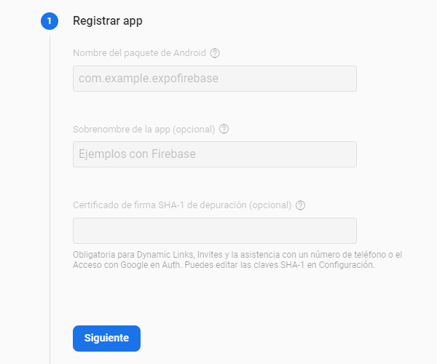
Paso 1

Slide 15
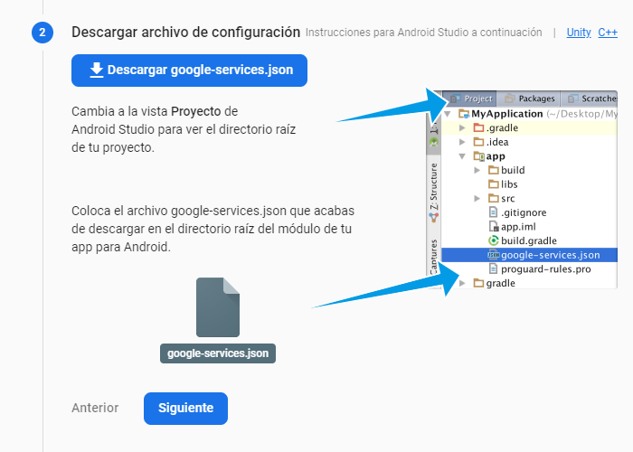
Paso 2

Slide 16
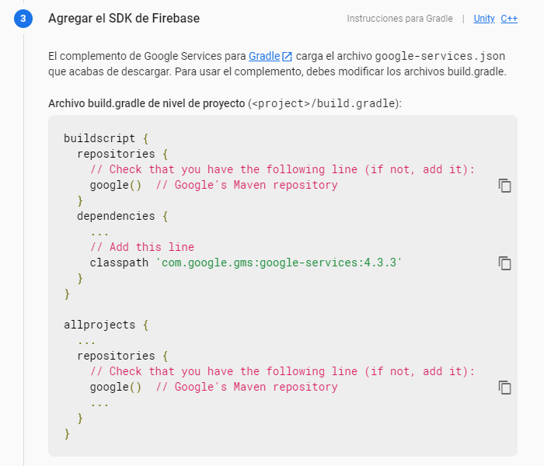
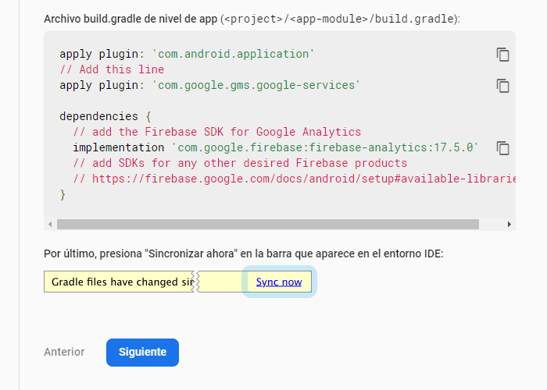
Paso 3

Slide 17
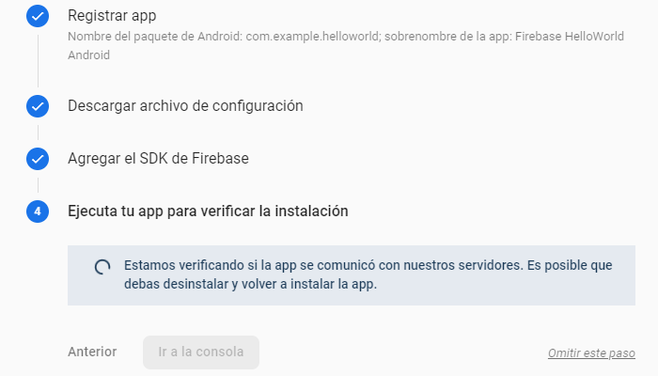
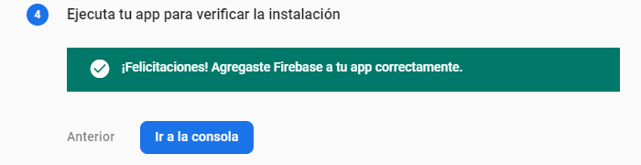
Paso 4

Slide 18
Algunos ejemplos en Android
Para implementar los servicios que ofrece Firebase es importante mirar la documentación.

Slide 19


Authentication
Firebase Authentication busca facilitar la creación de sistemas de autenticación seguros, mejorando la experiencia de integración y acceso para los usuarios. Es compatible con cuentas de correo electrónico y contraseñas, acceso mediante Google, Twitter, Facebook y GitHub, entre otros.

Slide 20

Cloud Firestore
Cloud Firestore es una base de datos de documentos NoSQL que permite almacenar, sincronizar y consultar fácilmente datos para apps móviles y web. Al igual que Firebase Realtime Database, mantiene tus datos sincronizados entre apps cliente a través de agentes de escucha en tiempo real y ofrece asistencia sin conexión para dispositivos móviles.

Slide 21

Gracias!
baangaritar@unal.edu.co
dsnietom@unal.edu.co

